Slide 1
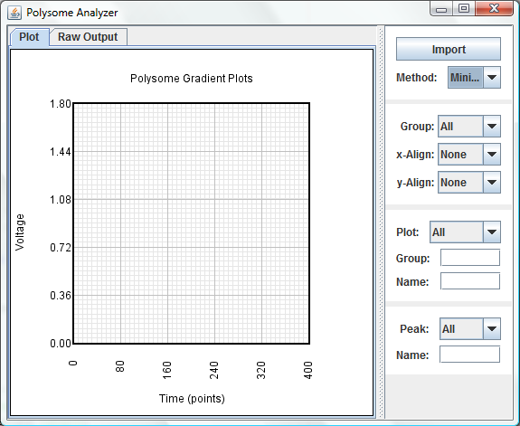
6
1
2
5
3
4

